Slide 1
인과추론 스터디 7주차
김민수
pos02043@gmail.com
https://github.com/minsoo1036

Slide 2
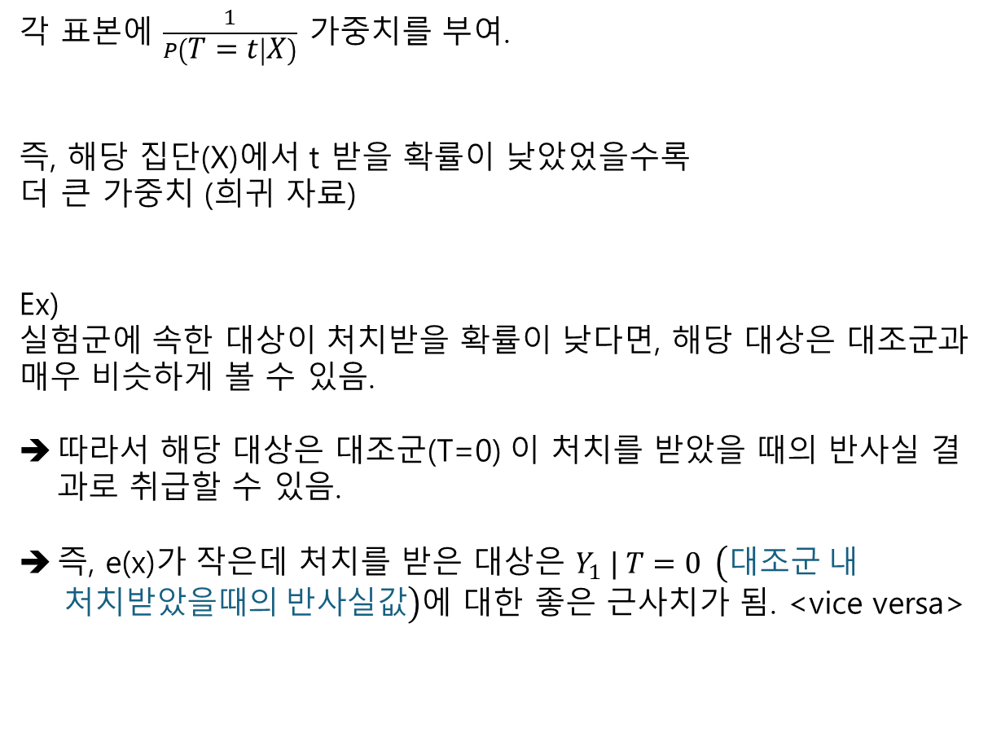
역확률 가중치(IPW method)
각 표본에 $\frac{1}{P\left(T=t | X\right)} 가$중치를 부여.
즉, 해당 집단(X)에서 t 받을 확률이 낮았었을수록
더 큰 가중치 (희귀 자료)
Ex)
실험군에 속한 대상이 처치받을 확률이 낮다면, 해당 대상은 대조군과 매우 비슷하게 볼 수 있음.
따라서 해당 대상은 대조군(T=0) 이 처치를 받았을 때의 반사실 결과로 취급할 수 있음.
즉, e(x)가 작은데 처치를 받은 대상은 $Y_{1} | T=0 \left(대조군 내 처치받았을때의 반사실값\right)에$ 대한 좋은 근사치가 됨. <vice versa>

Slide 3
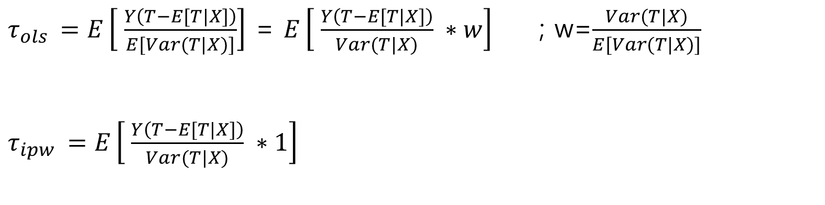
회귀분석 vs. 역확률 가중치
선형회귀 공식
$τ_{ols }=E\left[ \frac{Y\left(T−E[T|X]\right)}{E[Var(T|X)]}\right]$ = $E\left[ \frac{Y\left(T−E[T|X]\right)}{Var(T|X)} ∗w\right]$ ; w=$\frac{Var(T|X)}{E[Var(T|X)]}$
$τ_{ipw }=E\left[ \frac{Y\left(T−E[T|X]\right)}{Var(T|X)} ∗1\right]$
대상이 속한 그룹에서 T의 분산에 비례해 가중치
IPW 공식
모든 대상에게 같은 가중치

Slide 4
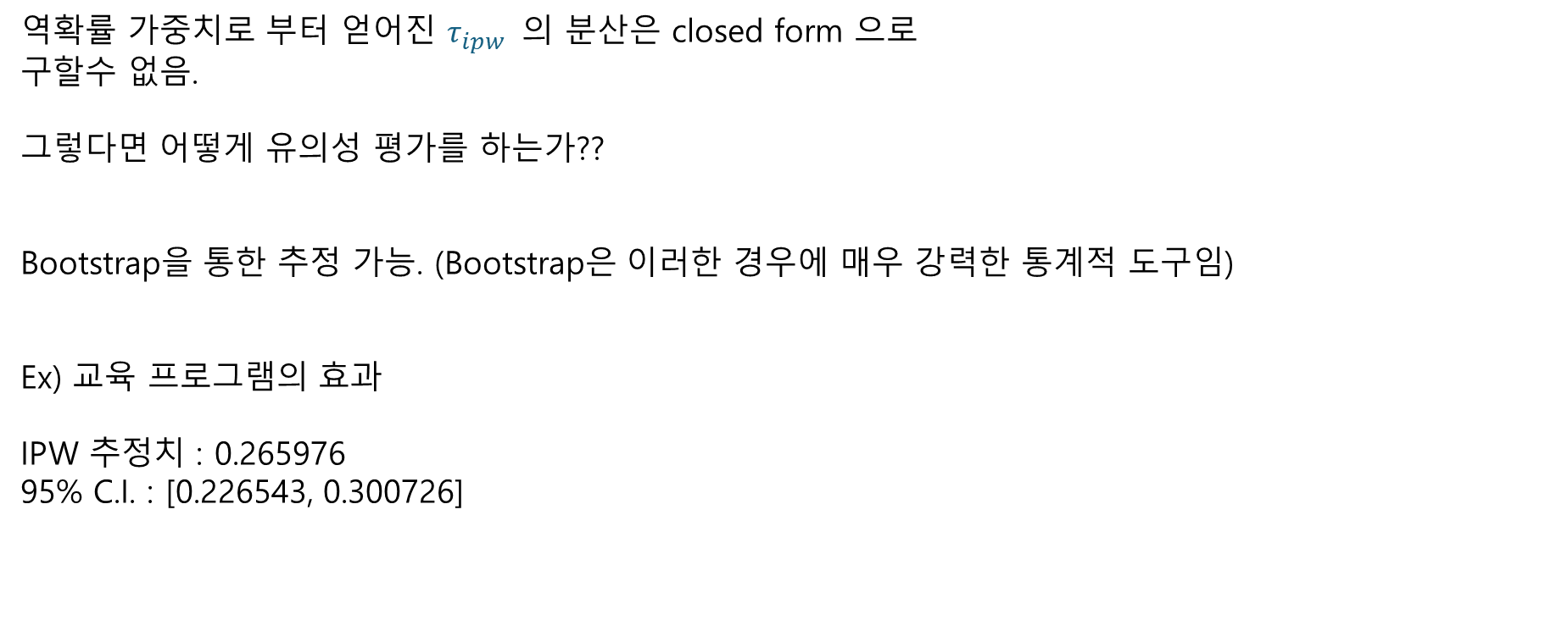
역확률 가중치의 분산
역확률 가중치로 부터 얻어진 $τ_{ipw }$ 의 분산은 closed form 으로
구할수 없음.
그렇다면 어떻게 유의성 평가를 하는가??
Bootstrap을 통한 추정 가능. (Bootstrap은 이러한 경우에 매우 강력한 통계적 도구임)
Ex) 교육 프로그램의 효과
IPW 추정치 : 0.265976
95% C.I. : [0.226543, 0.300726]
신뢰구간이 0을 포함하지 않으므로
유의수준 0.05 하에 귀무가설 기각 가능.
(통계적으로 유의함)

Slide 5
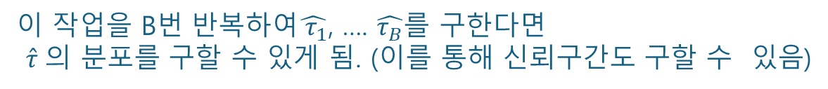
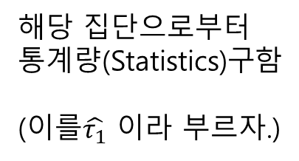
붓스트랩(Bootstrap) 이란 ?
Random Sampling
DATA
(Sample)
새로운 샘플 만듬
A
C
B
G
A
D
A
B
E
F
H
C
해당 집단으로부터
통계량(Statistics)구함
(이를$\hat{τ_{1}}$ $이$라 부르자.)
B
G
I
D
H
A,B,C,…,I 에 대한 정보 갖고 있음.
이 작업을 B번 반복하여$\hat{ τ_{1}}$, …. $\hat{τ_{B}}$를 구한다면
$\hat{τ} 의$ 분포를 구할 수 있게 됨. (이를 통해 신뢰구간도 구할 수 있음)

Slide 6
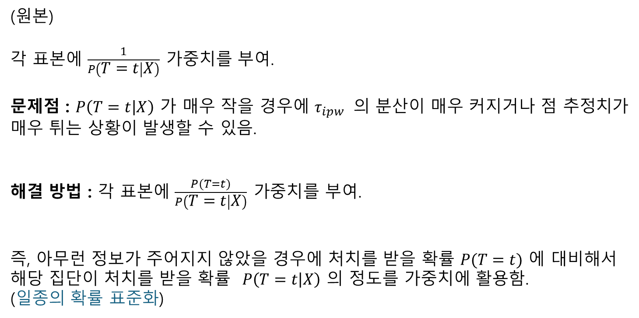
안정된 성향점수 가중치 (IPW의 변형)
(원본)
각 표본에 $\frac{1}{P\left(T=t | X\right)} 가$중치를 부여.
문제점 : $P\left(T=t | X\right)$ 가 매우 작을 경우에 $τ_{ipw }$ 의 분산이 매우 커지거나 점 추정치가 매우 튀는 상황이 발생할 수 있음.
해결 방법 : 각 표본에 $\frac{P(T=t)}{P\left(T=t | X\right)} 가$중치를 부여.
즉, 아무런 정보가 주어지지 않았을 경우에 처치를 받을 확률 $P(T=t)$ 에 대비해서
해당 집단이 처치를 받을 확률 $P\left(T=t | X\right)$ 의 정도를 가중치에 활용함.
(일종의 확률 표준화)

Slide 7
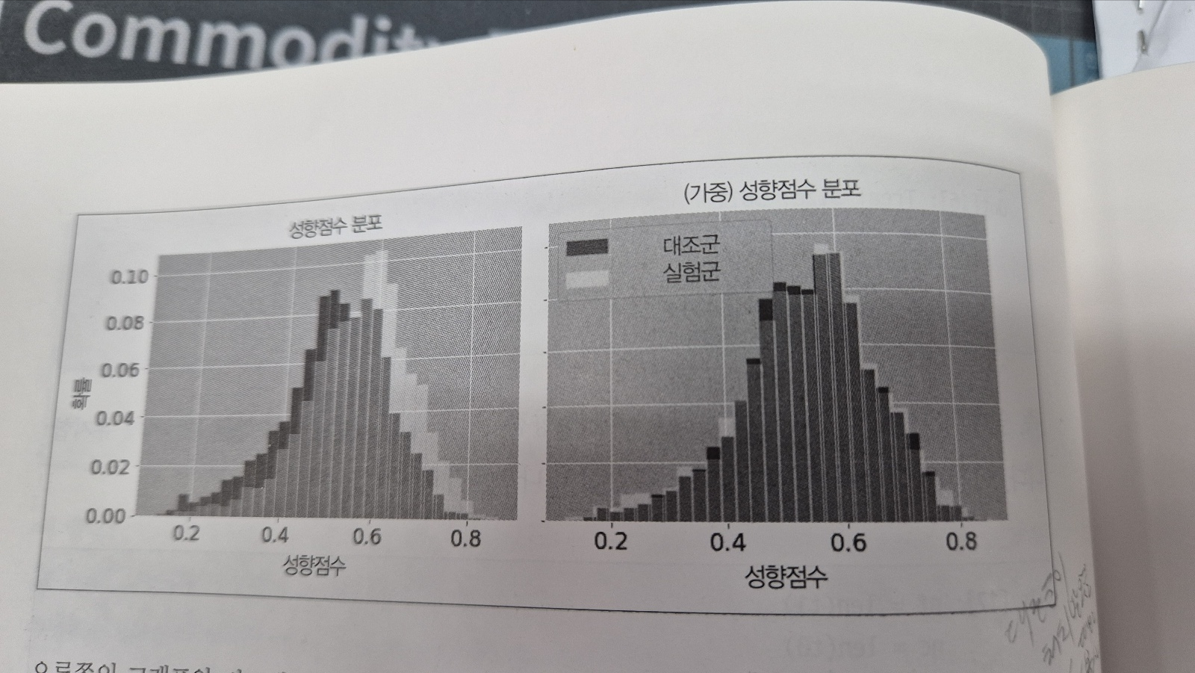
유사 모집단
IPW의 역할은 성향점수가 균형을 이루는 분포(유사 모집단)를 만들어 주는것
이를 통해 실험군과 대조군이 비교가능해지며(동질해지며),
이럴 경우에는 유사 모집단의 Y값만 비교해서 Causal Effect를 추정할수 있게됨.

Slide 8
선택 편향
- 앞선 예시들은 모두 IPW를 통해 교란 편향을 보정하는 예시였음.
선택편향을 보정하는데에도 IPW가 유용하게 사용될 수 있음.
이러한 접근 방식은 Horvitz-Thompson Estimator를 사용하는것으로 볼수있음.
(즉, IPW estimator = Horvitz-Thompson Estimator)
Ex) 1에서 5까지 설문조사 데이터 존재. But, 무응답자가 존재함. 무응답자는 대부분 낮은 점수를 주었을 것으로 예상됨… 이를 보정하는 방법은?
먼저, e(x) = P(R=1 | X)를 추정한다. (여기서 R은 응답유무, X는 나이, 소득, 앱사용량 등 공변량)
e(x) 가 작으면 더욱 큰 가중치를 준다! (e(x)가 작은 그룹은 무응답자와 유사한 성질을 가질것이라 가정 가능)

Slide 9
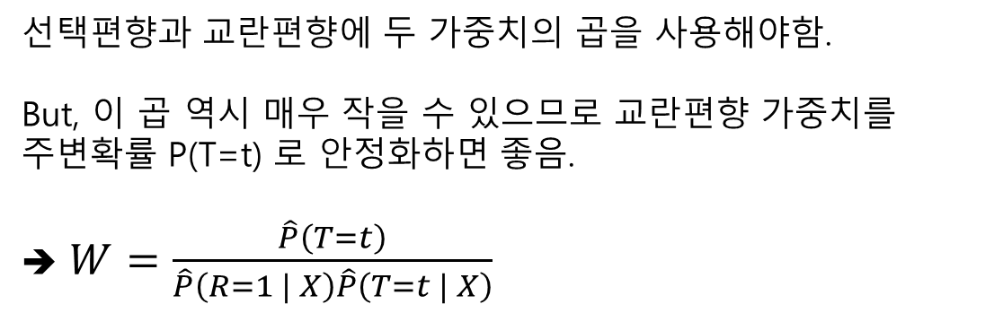
선택 편향과 교란 편향 동시 보정
선택편향과 교란편향에 두 가중치의 곱을 사용해야함.
But, 이 곱 역시 매우 작을 수 있으므로 교란편향 가중치를
주변확률 P(T=t) 로 안정화하면 좋음.
➔ $W=\frac{\hat{P}\left(T=t\right)}{\hat{P}\left(R=1 | X\right)\hat{P}\left(T=t | X\right)}$

Slide 10
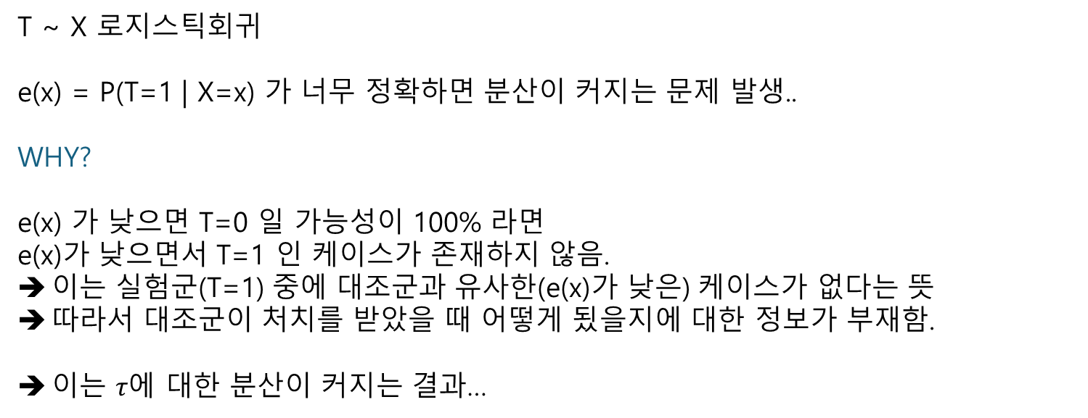
편향-분산 트레이드 오프
T ~ X 로지스틱회귀
e(x) = P(T=1 | X=x) 가 너무 정확하면 분산이 커지는 문제 발생..
WHY?
e(x) 가 낮으면 T=0 일 가능성이 100% 라면
e(x)가 낮으면서 T=1 인 케이스가 존재하지 않음.
이는 실험군(T=1) 중에 대조군과 유사한(e(x)가 낮은) 케이스가 없다는 뜻
따라서 대조군이 처치를 받았을 때 어떻게 됬을지에 대한 정보가 부재함.
이는 $τ에$ 대한 분산이 커지는 결과…

Slide 11
성향점수의 양수성 가정 (선형 회귀에 비해 더욱 치명적)
인과추론의 세가지 가정 :
일치성(consistency)
무시가능성(ignorability) = 조건부 독립
양수성 (positivity)
교란요인 X를 많이 포함할수록 e(x)가 정확해짐 ➔ 편향 감소
그와 동시에 e(x)가 정확해지면 positivity 가정이 깨지기 쉬워짐 ➔ 분산 증가, 심한 경우 편향 발생.
(양수성이란 ? 0<P[ T=1|e(x) ] & 0<P[ T=0|e(x) ] )
기본적으로 IPW 유사 모집단 재구성은 재조정할 수 있는 표본이 있을때만 가능함!
(즉, 대조군과 비슷한 실험군 내 대상이 있어야함)
➔ 결론적으로 일부 실험 대상의 성향점수가 매우 작거나 크면 IPW는 추정치의 분산이 커진다는 문제 발생.(기각하기 더욱 어려워짐 & 추정치가 불안정함)

Slide 12
성향점수의 양수성 가정 (선형 회귀에 비해 더욱 치명적)
양수성 가정에 대한 타격의 정도
선형회귀는 선형 가정을 통한 외삽을 통해 양수성 가정이 유지되지 않는 영역(X 구간) 에서도 ATE를 구할 수 있음.
IPW는 잠재적 결과의 형태에 대해 아무런 가정을 하지 않으므로 유연하지만, 외삽이 필요한 경우 ATE를 정확하게 추정하기 어려움.

